Slide 1
সবাই কে শুভেচ্ছা

Slide 2
উষা রানী গাংঙ্গুলী
সহকারী শিক্ষিকা
দুর্গাপুর ন.চ.উচ্চ বিদ্যালয়
আই.ডি নং-৭৮২
ব্যাচ নং-২৭

Slide 3
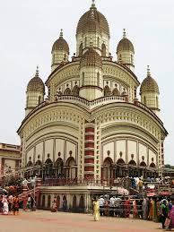
নিচের ছবিগুলো লক্ষ্য কর
মন্দিরের

Slide 4
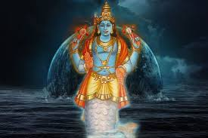
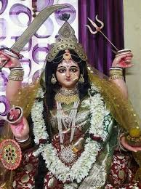
এদের এক এক করে কী বলা হয় ?
ঈশ্বরের স্বরূপ

Slide 5
বিষয় : হিন্দু ধর্ম
আজকের পাঠ :ঈশ্বররুপে স্রষ্টার স্বরূপ
শ্রেণি :অষ্টম
পৃষ্ঠা : ১-১০

Slide 6
শিখনফল
এই পাঠ শেষে শিক্ষার্থীরা-
১। পরমেশ্বর কে বলতে পারবে।
২। ঈশ্বর সর্বত্র বিরাজমান বর্ননা করতে পারবে।
৩। ভগবানের স্বরূপ ব্যাখা করতে পারবে।

Slide 7
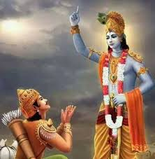
পরমেশ্বর

Slide 8
পরমেশ্বর কে?
ব্রহ্ম যখন জীব ও জগতের উপর প্রভুত্ব করেন, তখন তাঁকে ঈশ্বর বলা হয়। ঈশ্বরকে পরমেশ্বর নামেও ডাকা হয়।তিনি জগতের সৃষ্টিকর্তা,পালনকর্তা এবং ধ্বংসকর্তা ।ঈশ্বরের রুপের শেষ নেই। তিনি অনন্তরূপী । জ্ঞানীর কাছে তিনি ব্রহ্ম,যোগীর কাছে তিনি পরমাত্মা এবং ভক্তের কাছে ভগবান।

Slide 9
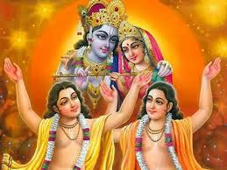
ঈশ্বর সর্বত্র বিরাজমান
ঈশ্বর অনন্ত অসীম,তাঁর কোনো পরিবর্তন নেই। তিনি শ্বাশত ।তিনি জগতের আদি কারণ,তিনি বিধাতা । তাঁর কোনো স্রষ্টা নেই। তিনি স্বয়ম্ভূ অর্থাৎ নিজে নিজেই সৃষ্ট হয়েছেন। তিনি নিত্য,শুদ্ধ ও পরম পবিত্র। তিনি সকল কর্মের ফলদাতা। যে যেরকম কর্ম করে তিনি তাঁকে সেরকম ফল দিয়ে থাকেন। ঈশ্বর নিরাকার।প্রয়োজনে তিনি সাকার হতে পারেন।কারন অনন্ত তাঁর শক্তি। ঈশ্বর সর্বত্র বিরাজ করেন। তিনি অদ্বিতীয় ।তিনি সকলের মধ্যে বিরাজ করেন।

Slide 10
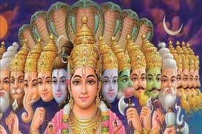
স্রষ্টার স্বরূপ

Slide 11
ভগবানরুপে স্রষ্টার স্বরূপ ?
হিন্দুধর্ম দর্শন অনুসারে ঐশ্বর্য ,বীর্য, শ্রী,জ্ঞান ও বৈরাগ্য কে ভগ বলে। ভগ যার মধ্যে পূর্নরুপে আছে তিনিই ভগবান। বিষ্ণু পুরাণে বলা হয়েছে- যিনি ভুতগণের উতপত্তি, বিনাশ,পরলোকে গতি,ইহলোকে আগমন এবং বিদ্যা-অবিদ্যা জানেন, তিনিই ভগবান। ঈশ্বর কে যখন এই ছয়টি গুনের অধীশ্বর রুপে কল্পনা ও আরাধনা করা হয় তখন ঈশ্বর কে ভগবান বলা হয় ।

Slide 12
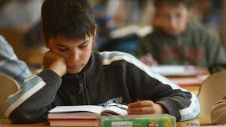
একক কাজ
ঈশ্বরকে পরমেশ্বর বলা হয় কেন লিখ?

Slide 13
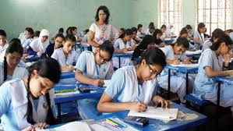
দলীয় কাজ
ঈশ্বর এক ও অদ্বিতীয় বলতে কী বুঝিয়েছেন লিখ?

Slide 14
মূল্যায়ন
১। ঈশ্বর বলতে কী বুঝ লিখ ?
৩। ঈশ্বর সর্বব্যাপি বলতে কী বোঝানো হয়েছে লিখ?

Slide 15
বাড়ির কাজ
“ঈশ্বর স্বয়ভু অর্থাৎ নিজে নিজের সৃষ্ট হয়েছেন” – বলতে কী বোঝাতে চেয়েছেন বিশ্লেষন করে লিখ?

Slide 16
সবাই কে ধন্যবাদ সবাই কে ধন্যবাদ সবাই কে ধন্যবাদ সবাই সবাই কে ধন্যবাদ

